Slide 1
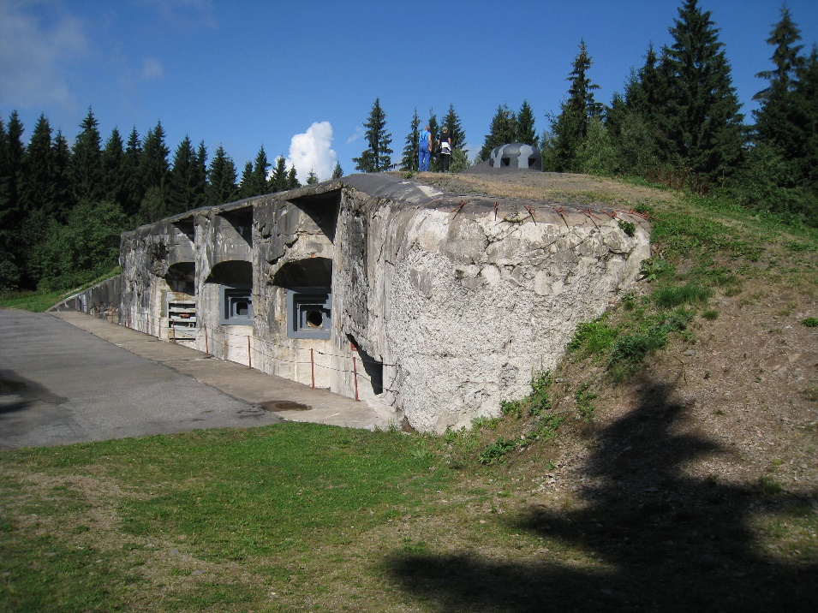
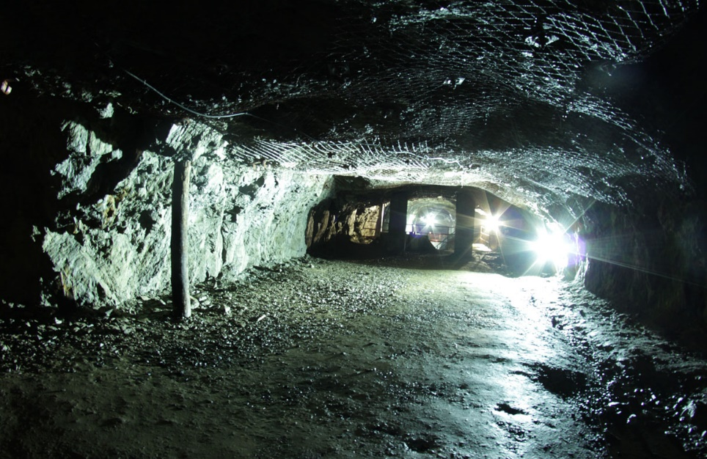
TAJEMSTVÍ VOJENSKÉHO PODZEMÍ

Slide 2
Cíle projektu
Využití kulturního dědictví
Nový česko-polský produkt „Cestování po vojenských památkách“
Rekonstrukce objektů do původního stavu, obnova a budování přístupových cest a odstavných ploch
Nové prohlídkové expozice

Slide 3
Partneři projektu
Město Rokytnice v Orlických horách – Vedoucí partner
Euroregion Pomezí Čech, Moravy a Kladska – Euroregion Glacensis
Stachelberg, z.s.
Město Trutnov
Gmina Głuszyca
Gmina Miejska Kamienna Góra

Slide 4
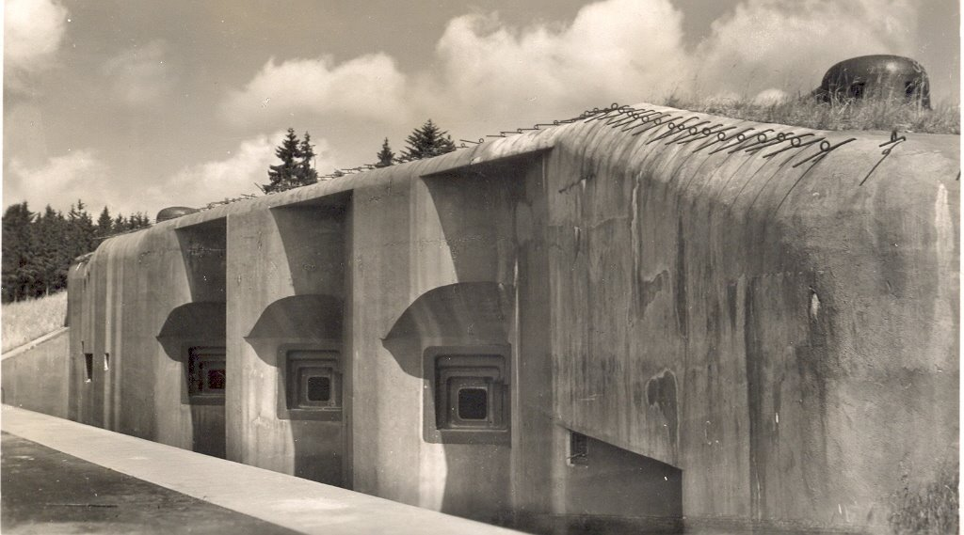
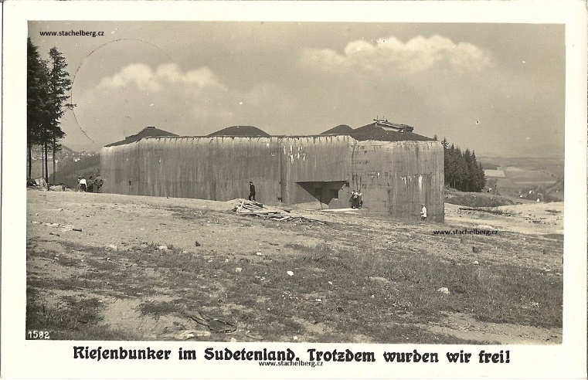
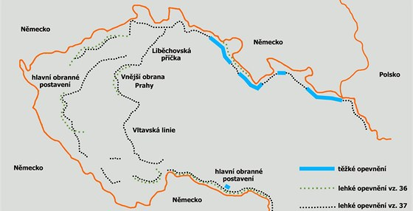
Pohraniční opevnění Československa
Československo jedním z nejohroženějším států
Železobetonové opevnění po vzoru francouzské Maginotovy linie
15 tvrzí – dokončeno 5

Slide 5
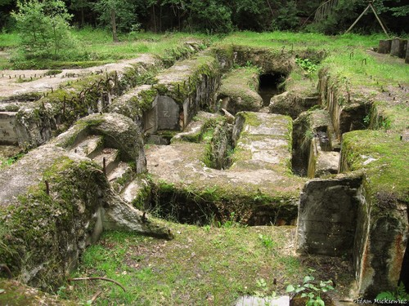
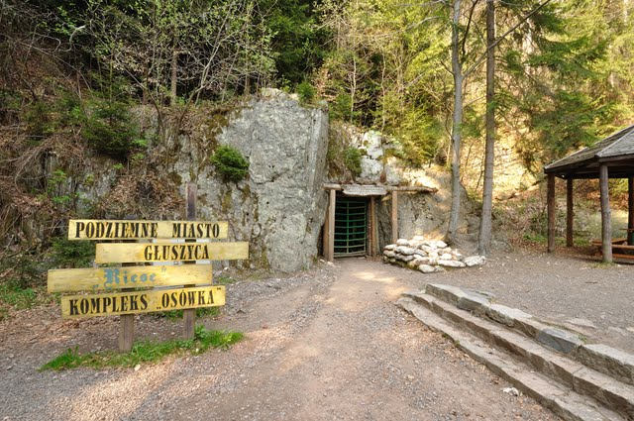
Podzemní město Osówka
1943 – začátek staveb v Sovích horách
Tajné Hitlerovo sídlo?
Výroba jaderné bomby?
Zlatý vlak?

Slide 6
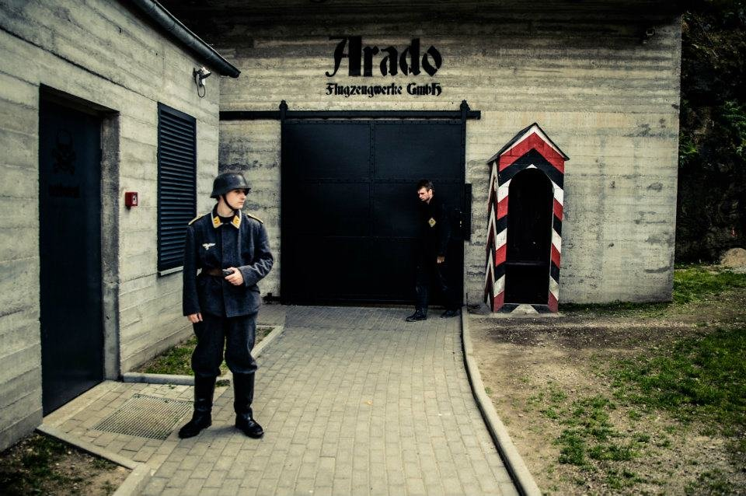
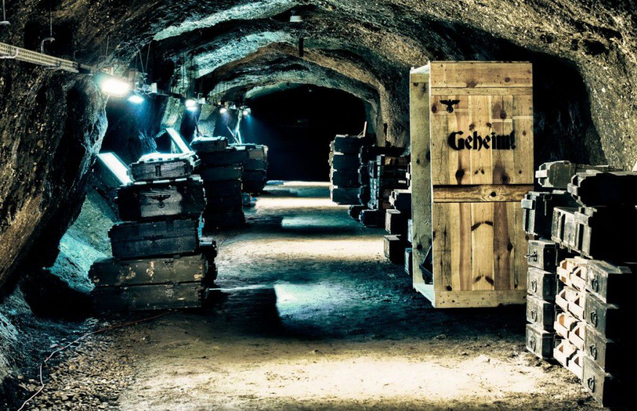
ARADO – Ztracená Hitlerova laboratoř
1944 – přesun zbrojní výroby z Německa
Konstrukce letounů ARADO
Podzemní komplexy a tunely

Slide 7
Celkové rozpočty
Partner | EUR | CZK
Rokytnice v Orlických horách | 488 763,14 € | 12 219 078 Kč
Euroregion Glacensis | 96 665,75 € | 2 416 643,70 Kč
Stachelberg | 195 169 € | 4 879 225 Kč
Trutnov | 176 249,40 € | 4 406 235 Kč
Głuszyca | 413 210 € | 10 330 250 Kč
Kamienna Góra | 407 215,40 € | 10 180 385 Kč
Celkem | 1 777 272,69 € | 44 431 315,70 Kč

Slide 8
Obnova interiéru objektu R-s 79 Tvrze Hanička

Slide 9
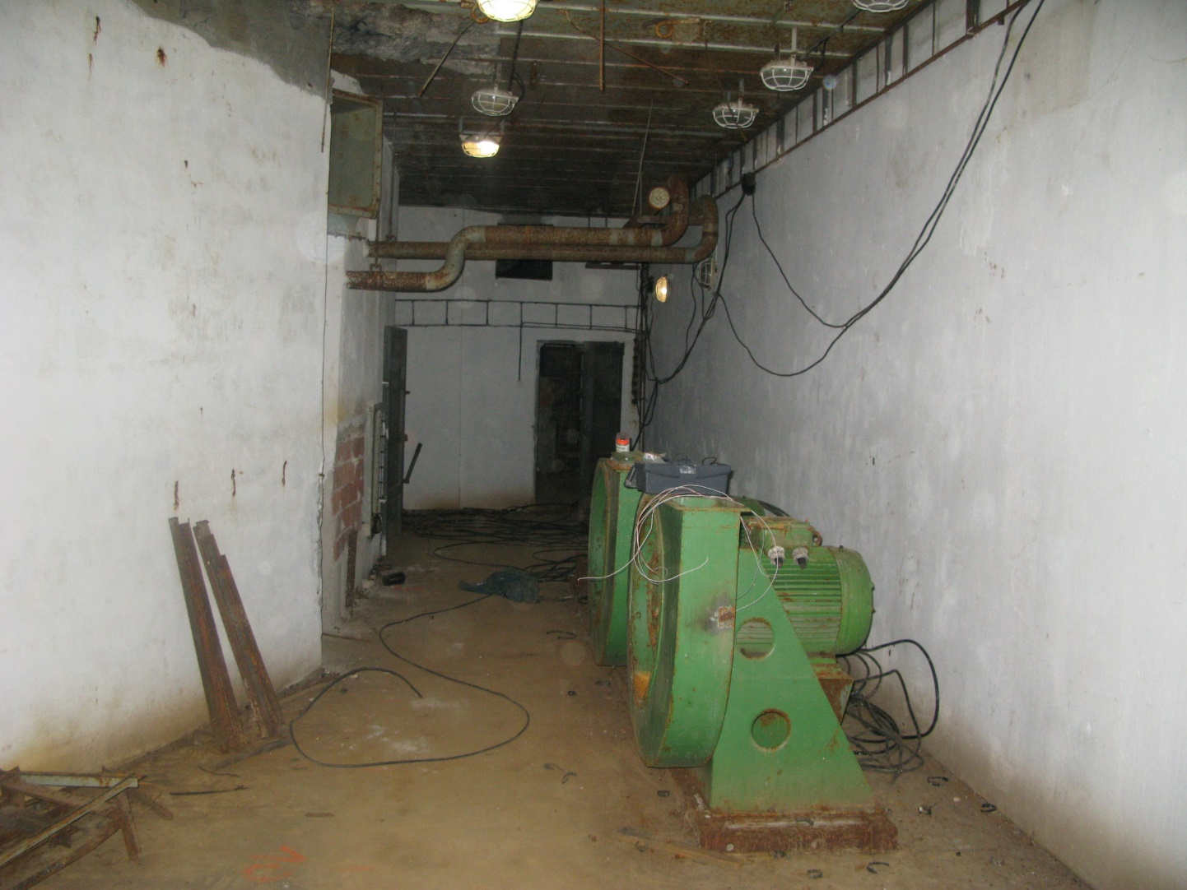

Slide 10
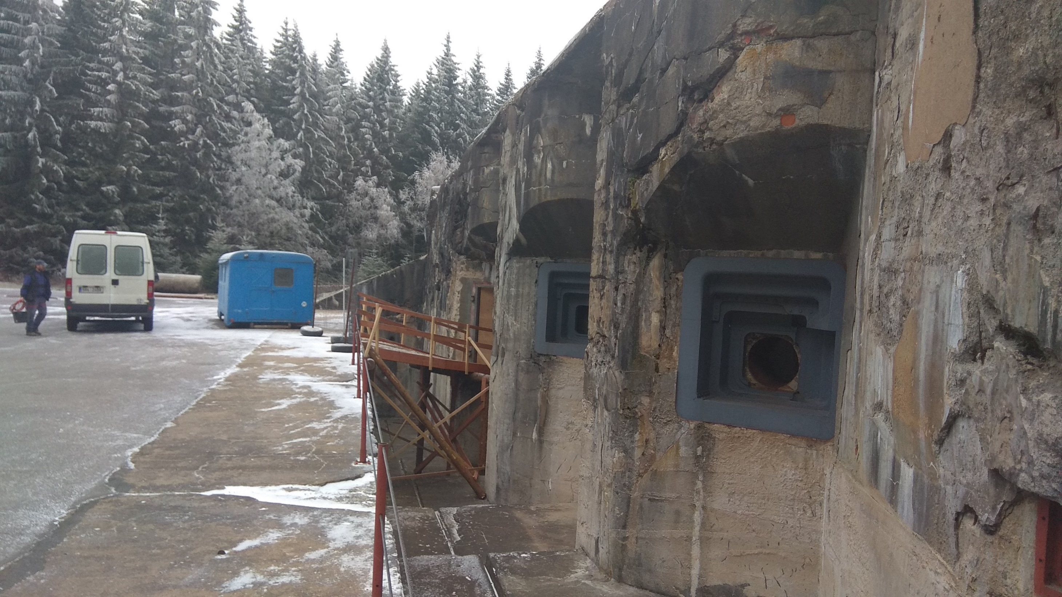

Slide 13
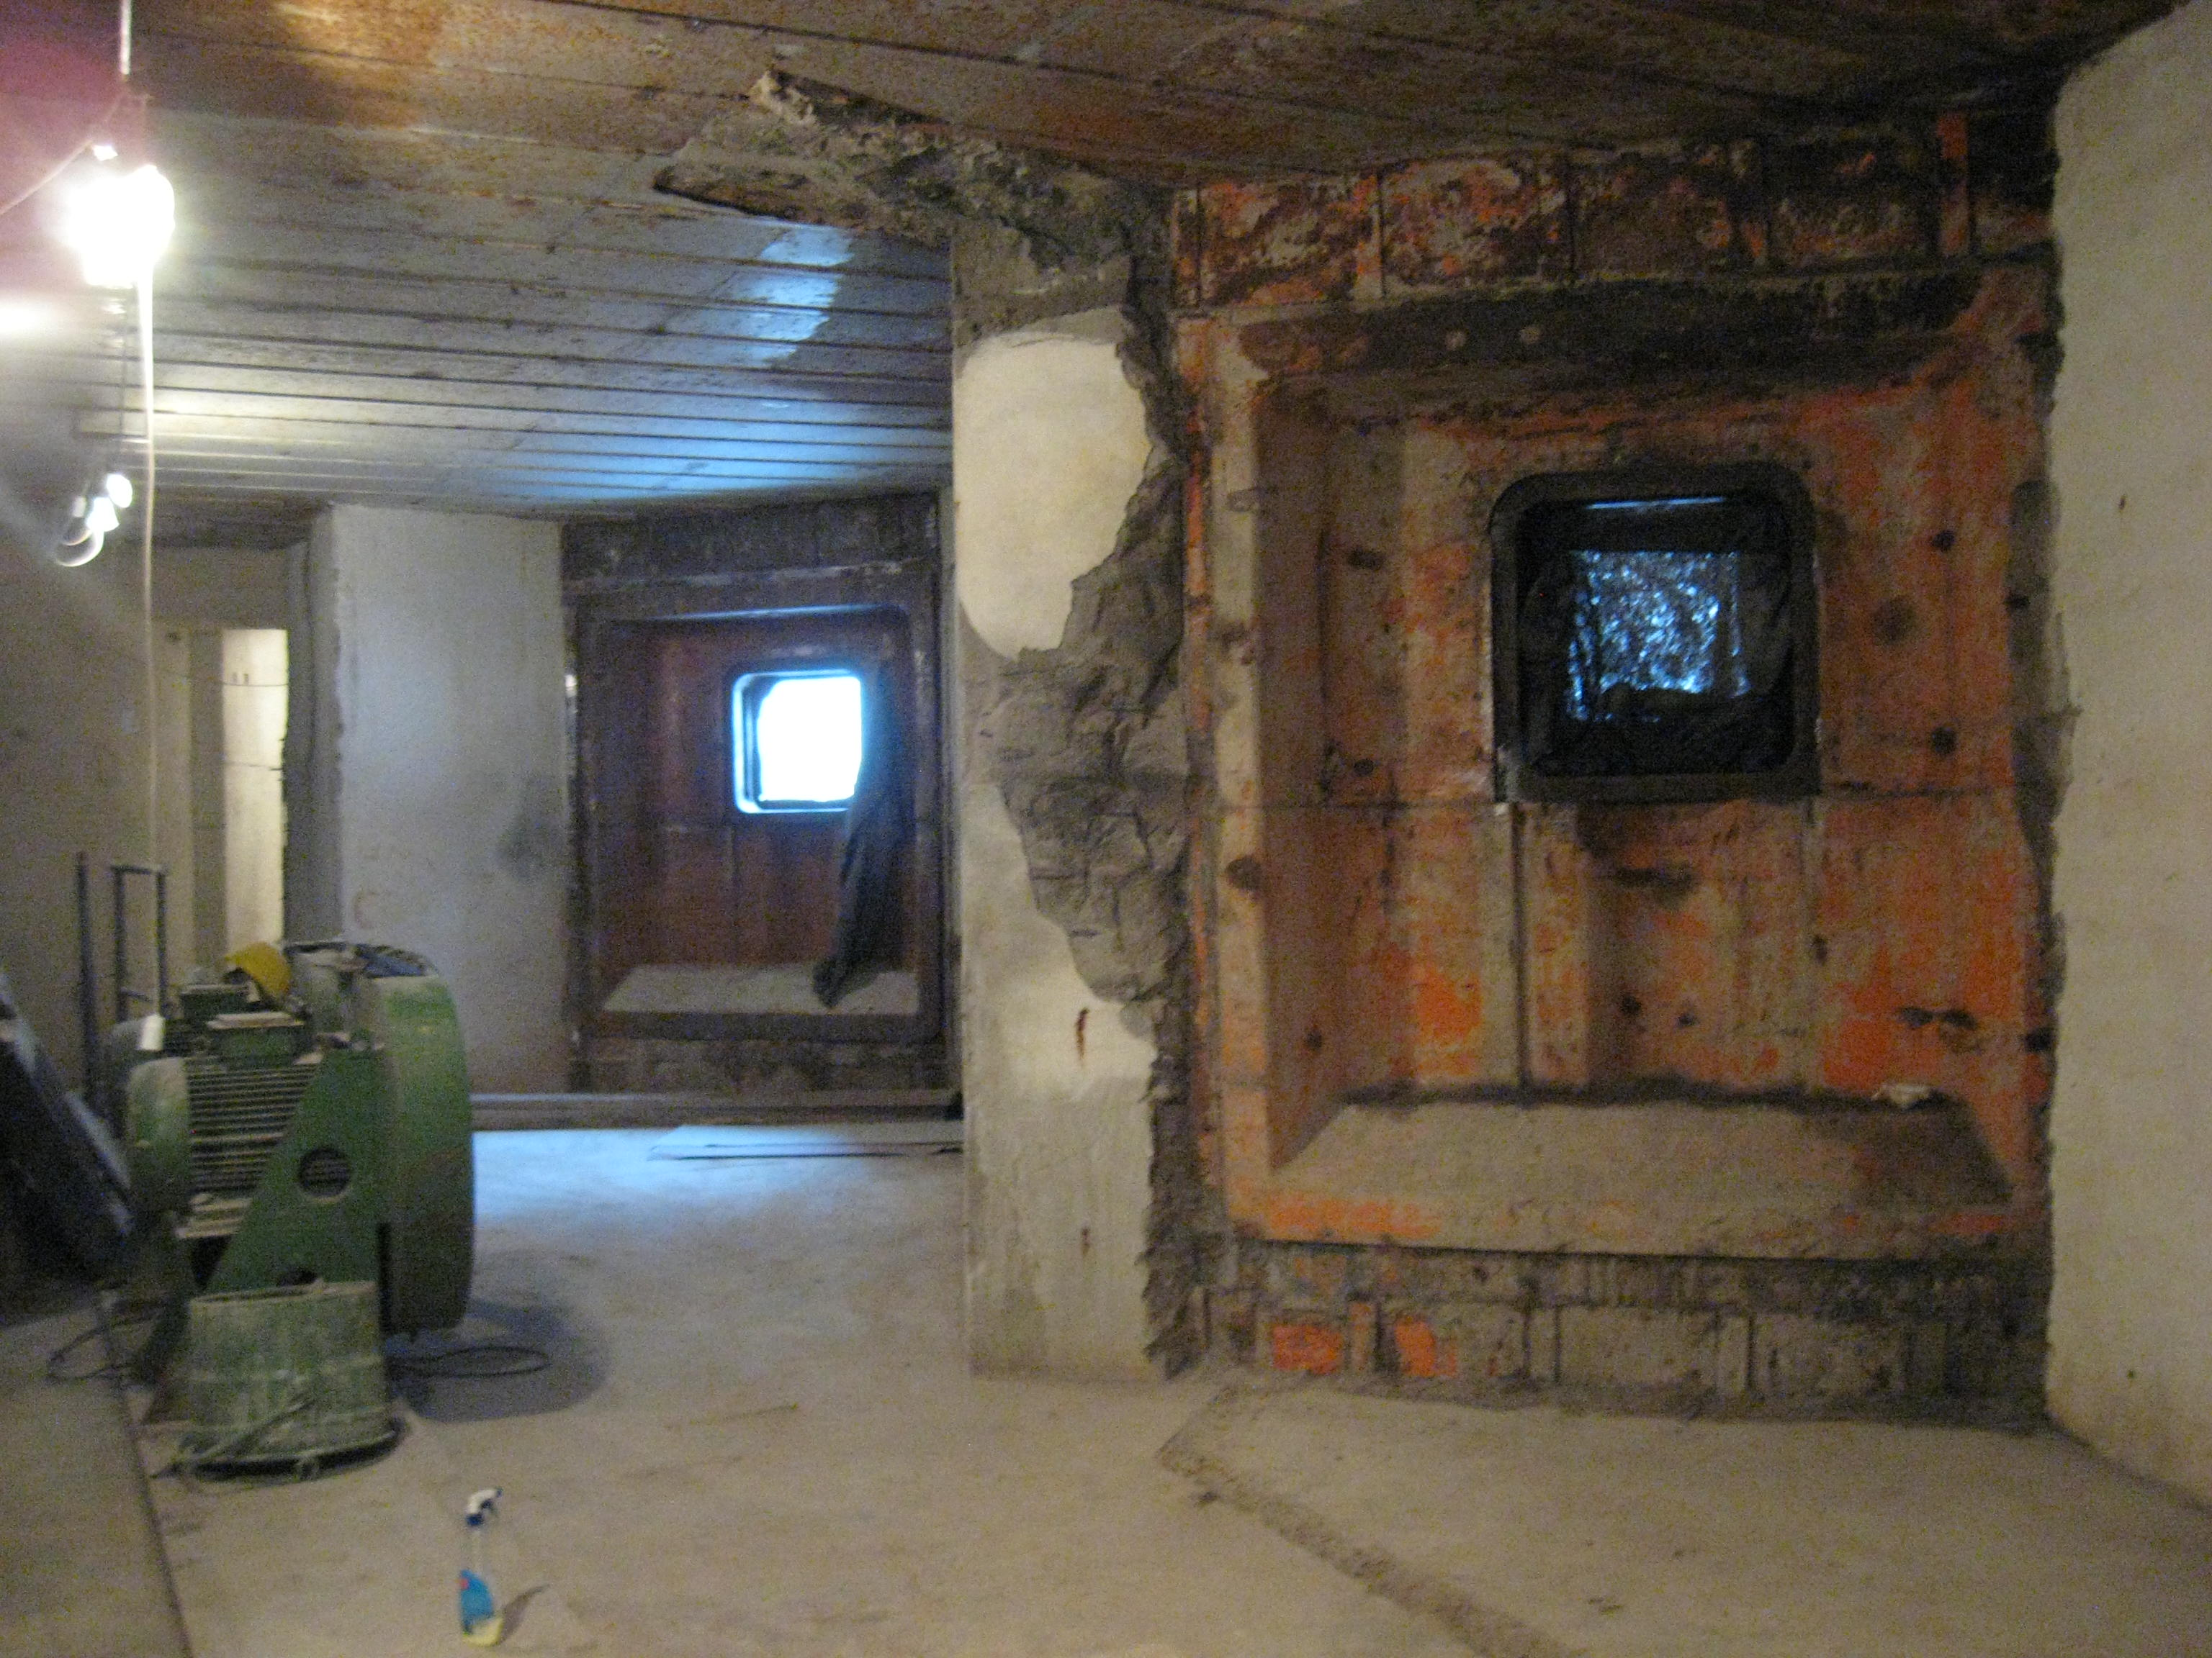

Slide 14
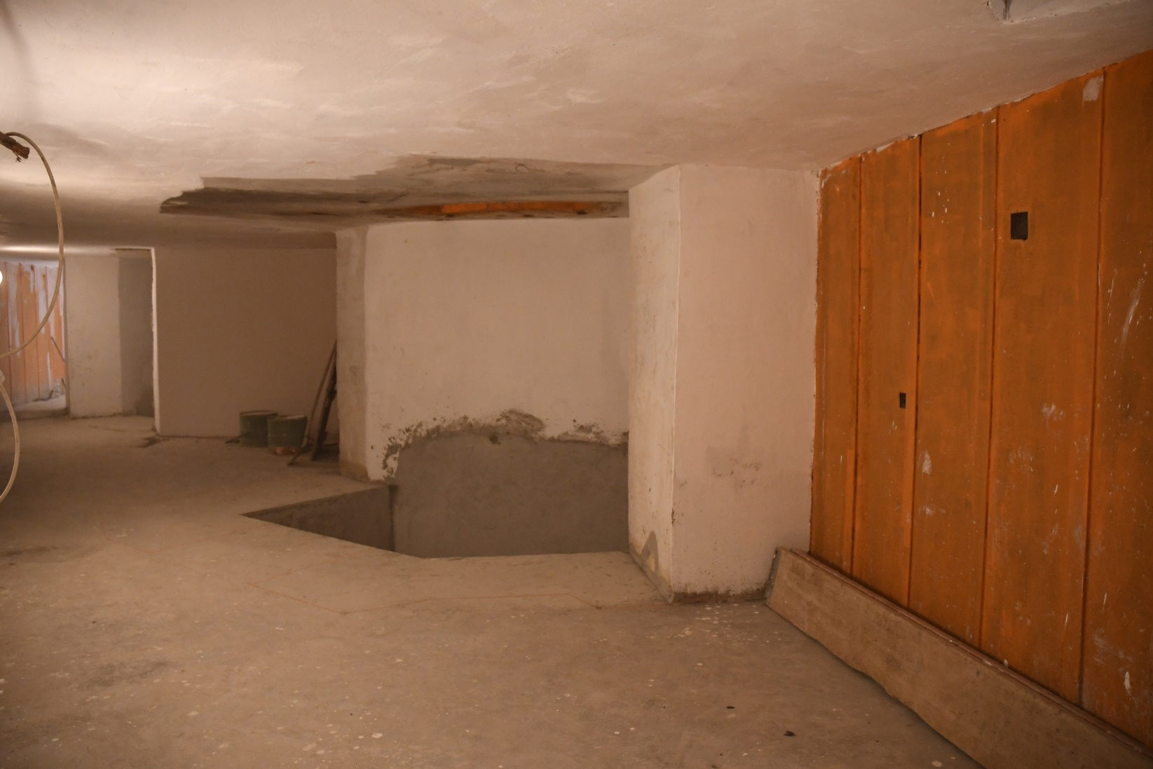
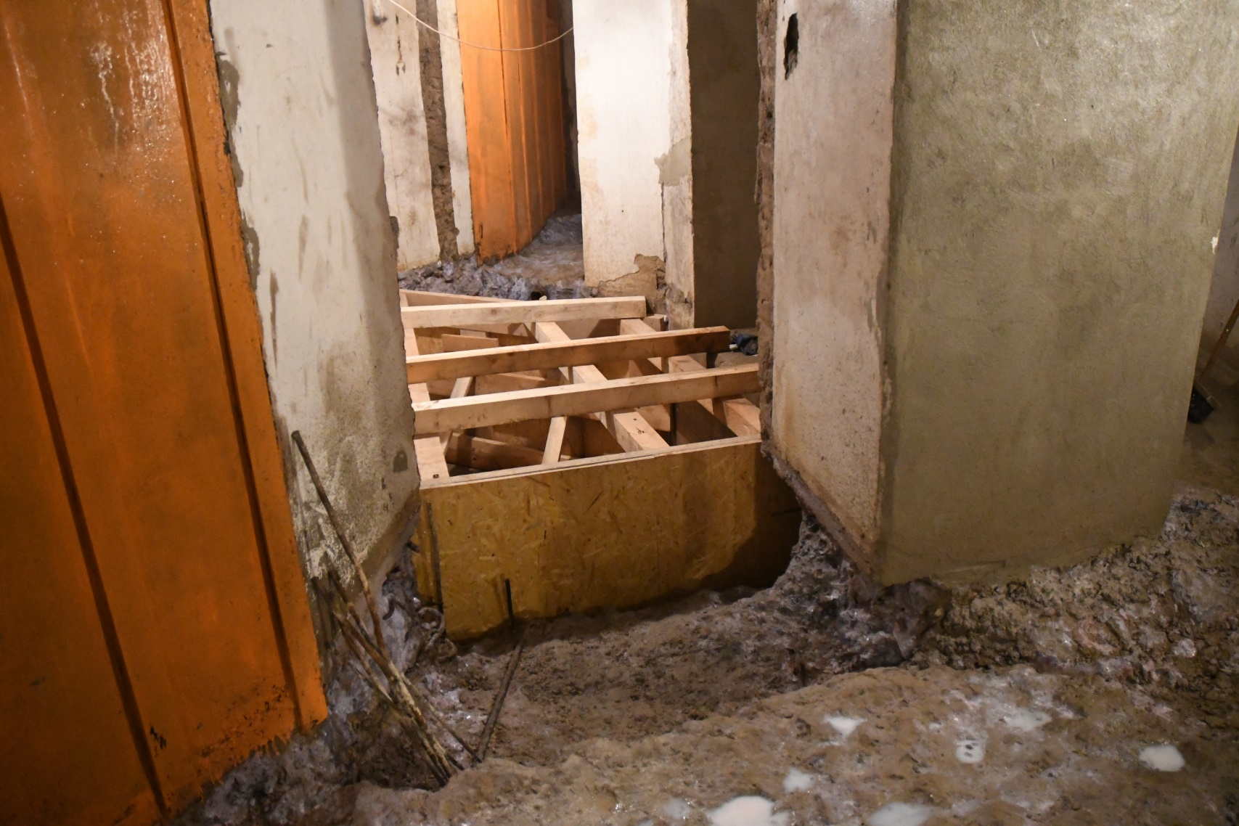

Slide 16
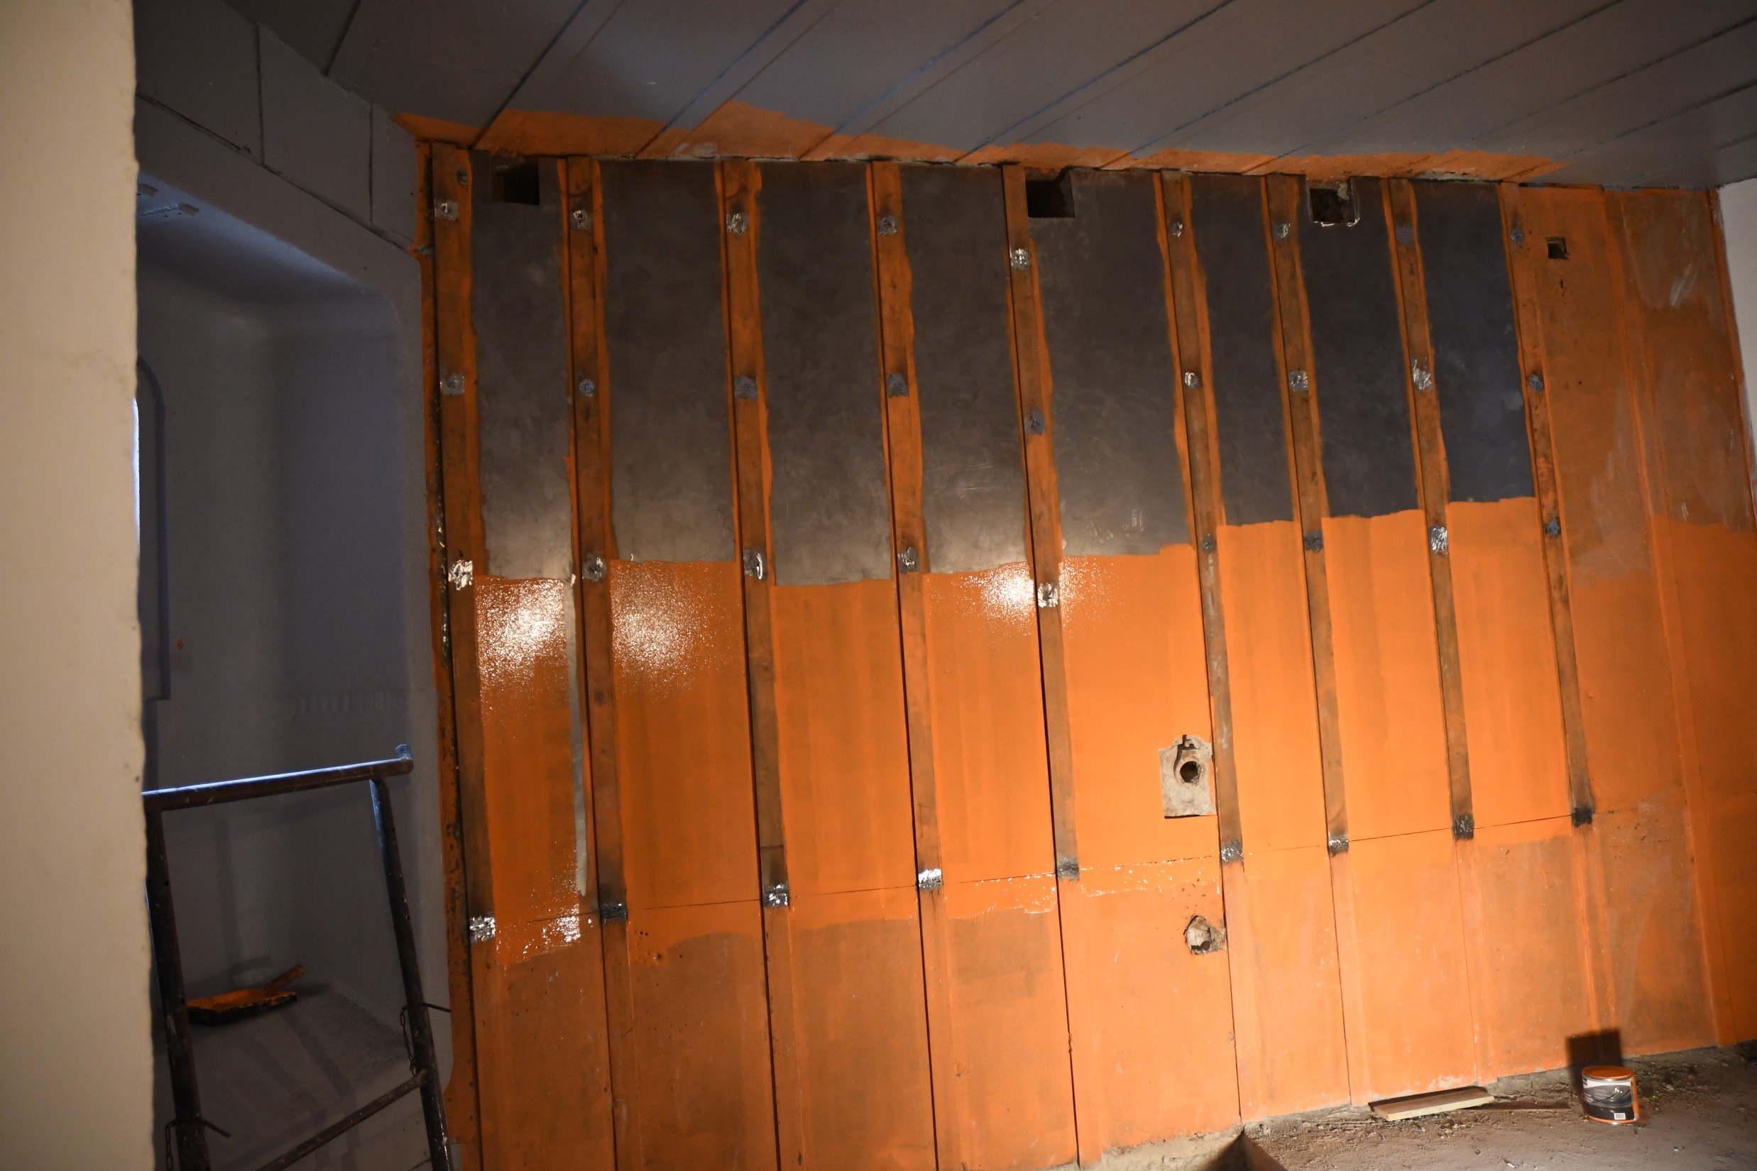

Slide 20
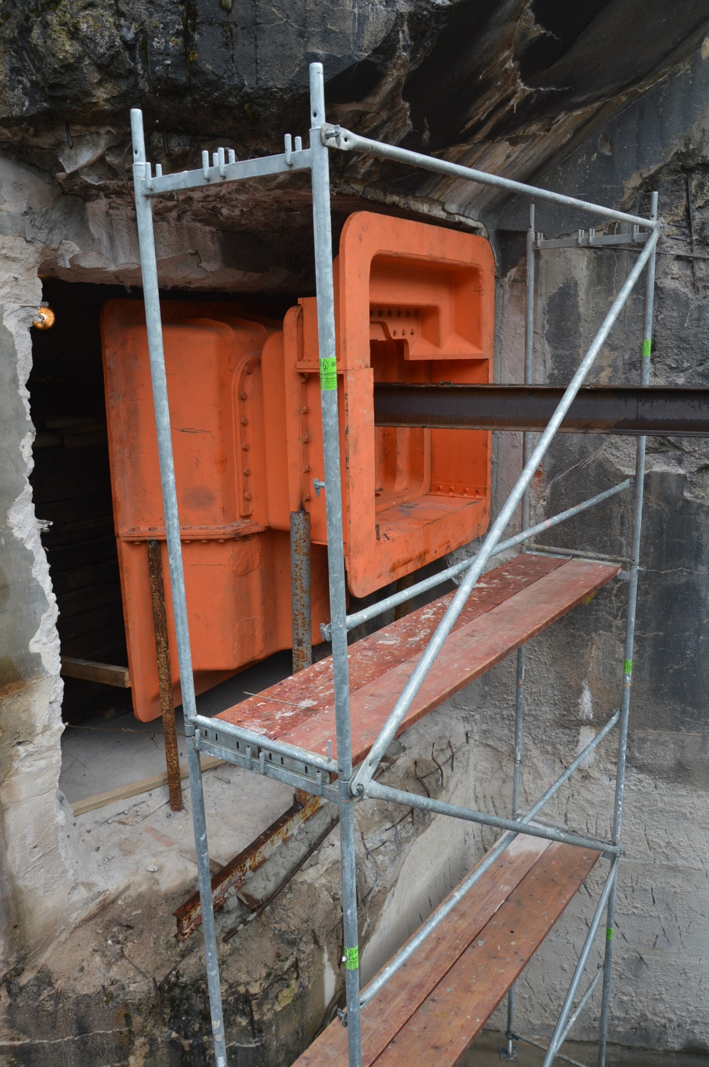

Slide 23
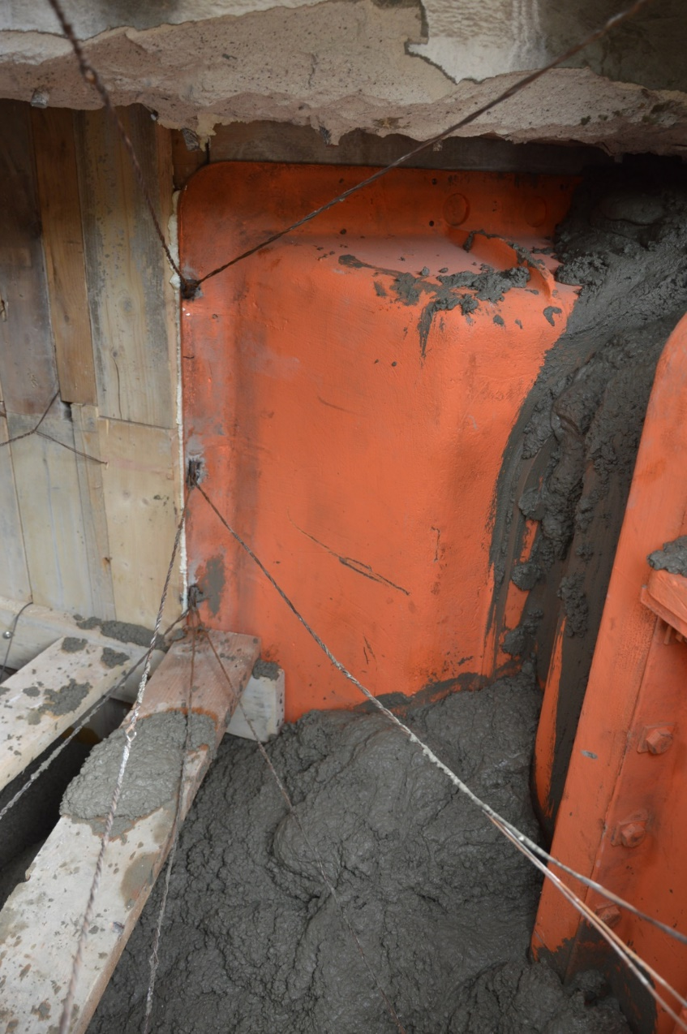

Slide 24
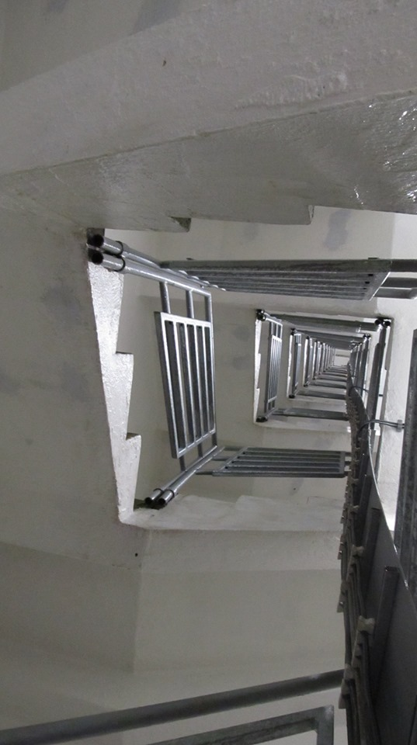

Slide 25
